Slide 1
Modul Training Asisten VB.NET
Laboratorium Sistem Informasi

Slide 2
SILABUS
M1 | Pengenalan VB.NET | Pengertian VB.NET Memulai VB.NET Bagian-bagian VB.NET
M2 | Variabel dan Tipe Data | Tipe Data Variabel Operator
M3 | Kondisi | If … Then … If … Then … Else … Select Case
M4 | Perulangan | For - Next Do – While Loop Do – Loop Until
M5 | Membuat Timer
M6 | Membuat Menu Sederhana
M7 | Koneksi Database
M8 | Ujian

Slide 3
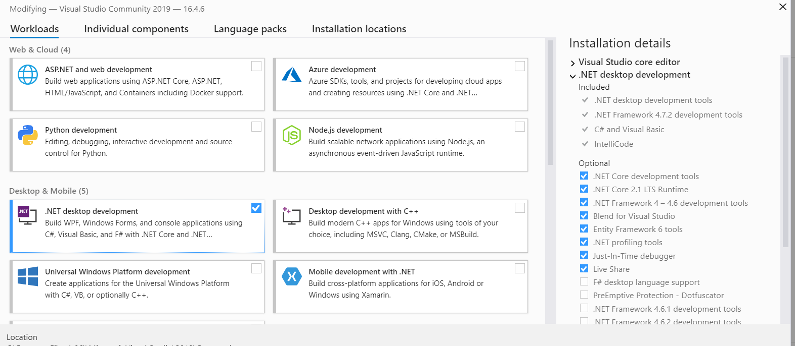
Download and Instal
Download pada web.Microsoft.
Pilih Tools yang di butuhkan .

Slide 4
M1 – Pengenalan VB.NET
Visual Basic.NET adalah bahasa pemprograman windows yang berbasis grafis (GUI-Graphical User Interface).
Microsoft Visual Basic .NET adalah sebuah alat untuk mengembangkan dan membangun aplikasi yang bergerak di atas sistem .NET Framework, dengan menggunakan bahasa BASIC.

Slide 5
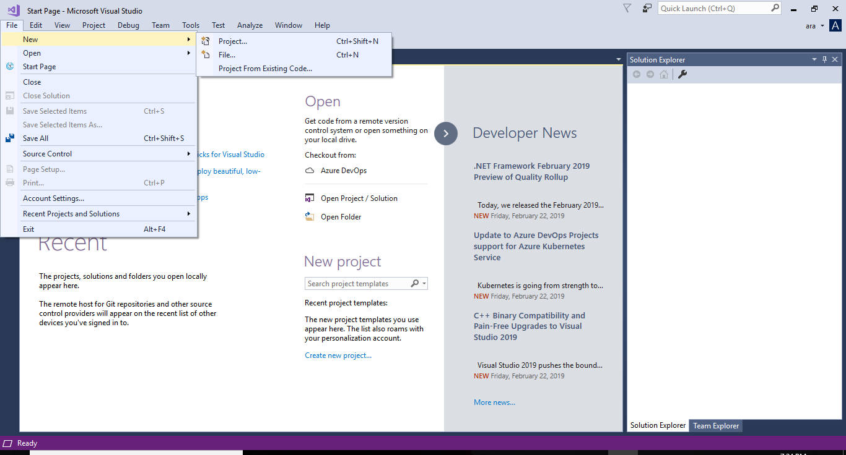
M1 – Memulai VB.NET
Untuk menjalankan Visual Basic.Net :
Pilih Microsoft Visual Studio
Selanjutnya Visual Basic menampilkan jendela Start Page, klik File > New >Project

Slide 6
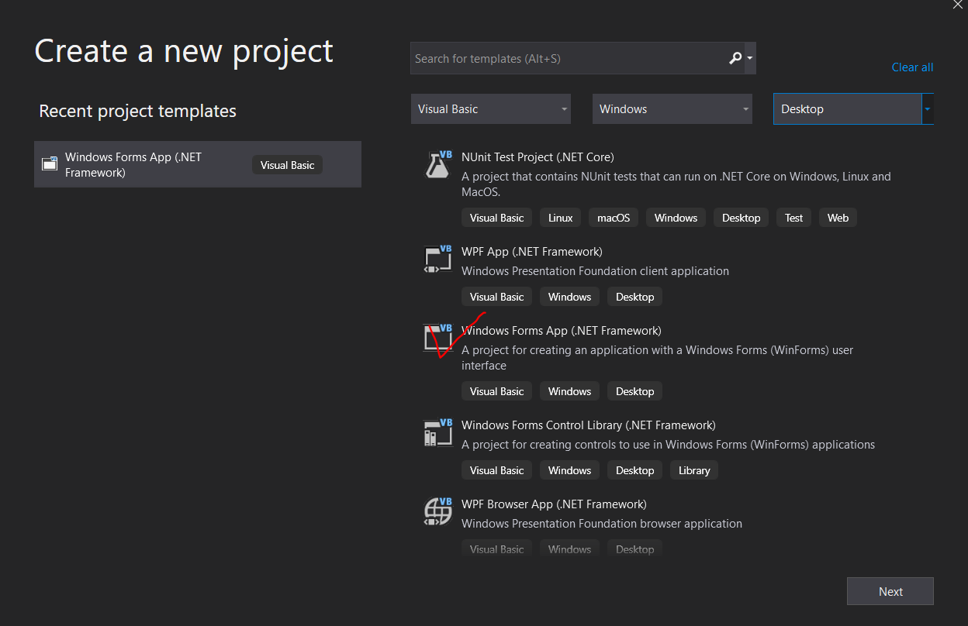
M1 – Memulai VB.NET
Pilih Visual Basic
Selanjutnya pilih Windows Form App (.NET Framework)

Slide 7
M2 – Tipe Data
Jenis Variabel | Keterangan | Banyak RAM
Boolean | Berisi 2 nilai, yaitu: True dan False | 2 byte
Date | 1 January 0001 s/d 31 Desembet 9999 | 8 byte
String | Berisi karakter ASCII | 2 byte + 1 byte per Karakter
Byte | Tipe data numerik yg berupa bilangan bulat (tanpa pecahan) 0 – 255 | 1 byte
Char | Berisi karakter 0 sampai 65,535 | 1 byte
Integer 16 | -32,768 sampai 32,767 | 2 byte
Integer 32 | -2,147,483,648 sampai 2,147,483,647 | 4 byte
Long (Integer 64) | -9,223,372,036,854,775,808 sampai 9,223,372,036,854,775,807 | 8 byte
Single | Utk Negatif: -3.402823E+38 s/d -1.401298E-45 Utk Positif: 1.401298E-45 s/d 3.402823E+38 | 4 byte
Double | Utk Negatif: -1.7976931348232E s/d -4.9406564584127E-324 Utk Positif: 4.94065645841247E-324 s/d 1.79769313486231E+308 | 4 byte
Decimal | 0 s/d 79,228,162,514,264,337,593,543,950,33 tanpa desimal 7.9228162514264337593543950335 s/d 1E-28 untuk nilai yg lebih kecil dari 0 (nol) | 16 byte
Object | Untuk menyimpan data berupa obyek | 16 byte

Slide 8
M2 - Variabel
DEKLARASI VARIABEL
Ada 2 cara dalam mendeklarasi variabel dalam Visual Basic.NET:
1. Deklarasi Eksplisit
-Harus mengunakan perintah Dim & menggunakan kata kunci Option Explicit yg bernilai ON.
-Dim adalah singkatan dari Dimension, merupakan kata kunci yang menunjukkan deklarasi variabel.
-Deklarasi ini akan membuat Visual Basic.NET mengalokasikan memori sesuai dengan nama dan tipe yg dihendaki.
Contoh:
Option Explicit On
Public Class Form1
Dim Jumlah As Integer
Private Sub Form1_Load(ByVal sender As System.Object, ByVal e As System.EventArgs) Handles MyBase.Load
Jumlah = 0
End Sub
End Class

Slide 9
M2 - Variabel
2. Deklarasi Implisit
-Tanpa mengunakan perintah Dim & menggunakan kata kunci Option Explicit yg bernilai OFF.
-Deklarasi ini akan membuat Visual Basic.NET mengalokasikan nama variabel beserta tipe datanya dan langsung mengisi nilai dari variabel tersebut.
Contoh:
Option Explicit Off
Public Class Form1
Private Sub Form1_Load(ByVal sender As System.Object, ByVal e As System.EventArgs) Handles MyBase.Load
Jumlah = 0
End Sub
End Class

Slide 10
M2 - Operator
Operator adalah tanda yang digunakan untuk menghubungkan suatu variabel atau konstanta dengan variabel atau konstanta lain untuk diolah atau dimanipulasi.
Ada beberapa type operator, yaitu :
1. Operator String:
Operator | Operasi | Contoh
+ | Pengabungan | “Belajar” + “Program”
& | Pengabungan | “Visual” & “ “ & “Basic” “Tanggal: “ & Date

Slide 11
M2 - Operator
2. Operator Aritmatik:
Hirarki Operator aritmatika: * (kali), / (bagi), + (tambah), - (kurang)
Contoh:
Operasi 4 + 3 * 2 nilai dari proses adalah 10 bukan 14.
Proses yang dikerjakan oleh Visual Basic.NET adalah mengalikan angka 3 dengan 2 terlebih dahulu dan hasilnya baru ditambahkan dengan angka 4.
Operator | Operasi | Contoh
^ | Pemangkatan | 4 ^ 2 = 16
- | Minus | 9 – 8 = 1
* | Perkalian | 4 * 3 = 12
/ | Pembagian | 5 / 2 = 2,5
\ | Pembagian integer | 5 \ 2 = 2
Mod | Sisa hasil bagi | 10 Mod 4 = 2
+ | Penambahan | 3 + 2 = 5
- | Pengurangan | 3 – 2 = 1

Slide 12
M2 - Operator
3. Operator Pembanding:
4. Operator Logika:
Operator | Operasi | Contoh
= | Sama dengan | Nilai = 12
<> | Tidak sama dengan | Angka <> 4
< | Lebih kecil | Hitung < 50
> | Lebih besar | Gaji > 1000000
<= | Lebih kecil sama dengan | Komisi <= 400000
>= | Lebih besar sama dengan | Perkalian >= 56
Like | Mempunyai ciri yg sesuai | “Budi” Like “Bu”
Operator | Operasi | Contoh
And | Dan | (60>55) And (60-66)
Or | Atau | (30-40) Or (70>65)
Not | Tidak | Not 60 > 55
Xor | Exclusive Or | (50<40) Xor (70>65)

Slide 13
M3 - Kondisi
“Menyeleksi kondisi atau pernyataan kondisi yang menganalisa suatu keadaan dan mengambil keputusan berdasarkan pada hasil analisa itu”
1. Struktur If – Then
Merupakan struktur percabangan dimana suatu ekspresi akan di kerjakan bila kondisinya terpenuhi tetapi jika kondisi tidak terpenuhi, maka ekspresi didalam struktur If tidak akan di jalankan dan blok If akan dilompati serta program akan melakukan tindakan selanjutnya.
If ( Kondisi ) Then
… Ekspresi …
End If
Contoh :
Private Sub Button1_Click(ByVal sender As System.Object, ByVal e As System.EventArgs) Handles Button1.Click
Dim NilaiAkhir As Integer
NilaiAkhir = InputBox("Ketik Nilai Akhir")
If (NilaiAkhir) >= 55 Then
MsgBox("Keterangan: LULUS")
End If
End Sub

Slide 14
M3 - Kondisi
2. Struktur If – Then - Else
Merupakan struktur percabangan dimana suatu ekspresi akan dikerjakan apabila kondisinya terpenuhi tetapi jika kondisinya tidak terpenuhi, maka ekspresi yang lainnya akan dikerjakan.
If ( Kondisi ) Then
… Ekspresi 1 …
Else
… Ekspresi 2 …
End If
Contoh:
Private Sub Button1_Click(ByVal sender As System.Object, ByVal e As System.EventArgs) Handles Button1.Click
Dim NilaiAkhir As Integer
NilaiAkhir = InputBox("Ketik Nilai Akhir")
If (NilaiAkhir) >= 55 Then
MsgBox("Keterangan: LULUS")
Else
MsgBox("Keterangan: GAGAL")
End If
End Sub

Slide 15
M3 - Kondisi
3. Struktur Select Case
Struktur Select Case digunakan untuk menjalankan satu blok perintah yang jumlahnya banyak atau bertingkat-tingkat.
Select Case tes_kondisi
Case kondisi 1
… Ekspresi 1 …
Case kondisi 2
… Ekspresi 2 …
Case Else
… Ekspresi 3 …
End Select

Slide 16
M3 - Kondisi
Private Sub Button1_Click(ByVal sender As System.Object, ByVal e As System.EventArgs) Handles Button1.Click
Dim Jenis As String
Dim Status As String
Jenis = InputBox("Jenis Kelamin (PRIA/WANITA)?")
Status = InputBox("Sudah menikah (MENIKAH/BELUM)?")
Select Case UCase(Jenis)
Case UCase(Jenis) = "PRIA" And UCase(Status) = "SUDAH"
MsgBox("Ayah")
Case UCase(Jenis) = "PRIA" And UCase(Status) = "BELUM"
MsgBox(“Laki-laki")
Case UCase(Jenis) = "WANITA" And UCase(Status) = "SUDAH"
MsgBox("Ibu")
Case UCase(Jenis) = "WANITA" And UCase(Status) = "BELUM"
MsgBox(“Perempuan")
Case Else
MsgBox("Masukkan data dengan benar")
End Select
End Sub

Slide 17
M4 - Perulangan
“Struktur pengulangan atau Loop digunakan untuk mengulang suatu blok perintah sampai kondisi tertentu.
Proses pengulangan ini dapat dikendalikan jumlahnya oleh aplikasi yang dibuat pada kondisi tertentu.”
For – Next (Sudah ditentukan)
Do While (Loop selama kondisi benar)
Do Until ( Loop hinga until tidak terpenuhi)

Slide 18
M4 - Perulangan
Private Sub Form_Click()
Dim Bilangan1, Bilangan2 As Integer
For Bilangan1 = 1 To 9
Console.Write Bilangan1
Next Bilangan1
Console.WriteLine
Print
For Bilangan2 = 9 To 1 Step - 1
Console.Write Bilangan2
Next Bilangan2
End Sub
Hasil:
1 2 3 4 5 6 7 8 9
9 8 7 6 5 4 3 2 1

Slide 19
M4 - Perulangan
Private Sub Form_Click()
Dim A, B As Integer
Hasil:
1 2 3 4 5
2 3 4 5
3 4 5
4 5
5
For A = 1 To 5
For B = A To 5
Console.Write (B)
Next B
Console.WriteLine()
Next A
End Sub

Slide 20
M4 - Perulangan
Private Sub Form_Click ()
Dim Bil As Integer
Bil = 1
Do While Bil <= 9
Console.Write(Bil)
Console.WriteLine(Space 1)
Bil = Bil + 1
Loop
End Sub
Hasil:
1 2 3 4 5 6 7 8 9

Slide 21
M4 - Perulangan
Private Sub Form_Click ()
Dim Bil As Integer
Bil = 1
Do
Console.Write (Bil)
Console.Write (Space(1))
Bil = Bil + 1
Loop Until Bil > 9
End Sub
Hasil:
1 2 3 4 5 6 7 8 9

Slide 22
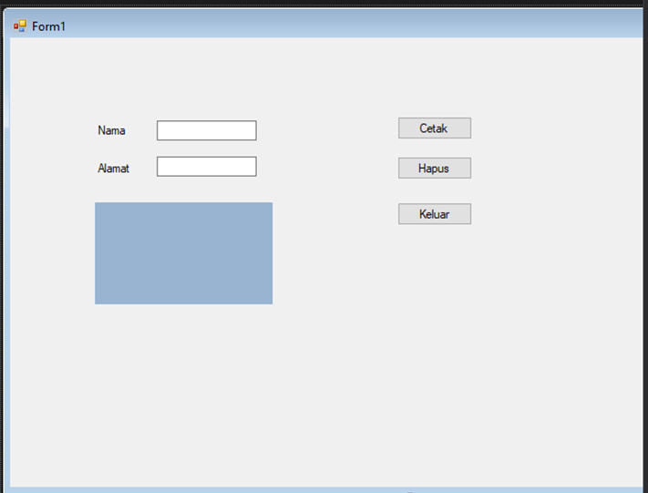
M8 - Ujian

Slide 23
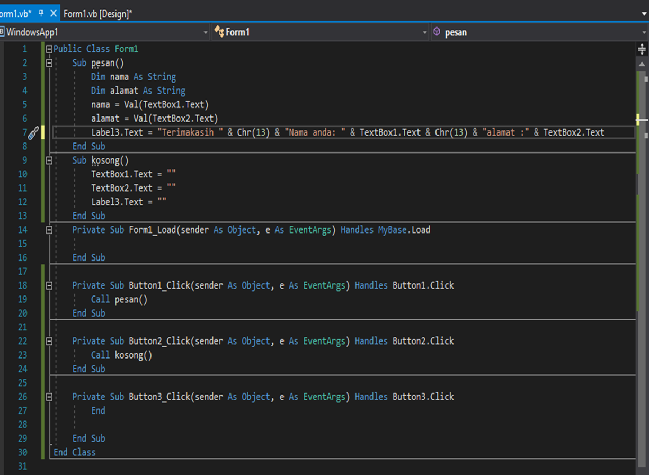

Slide 24
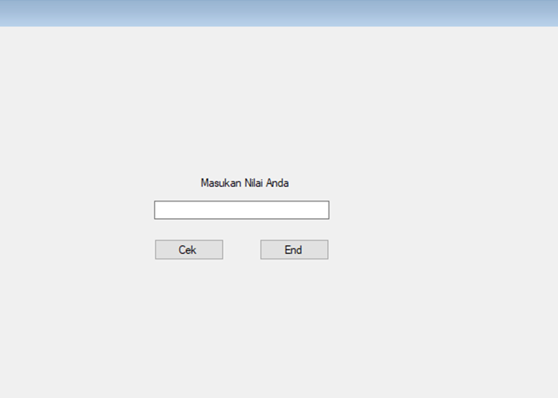

Slide 25
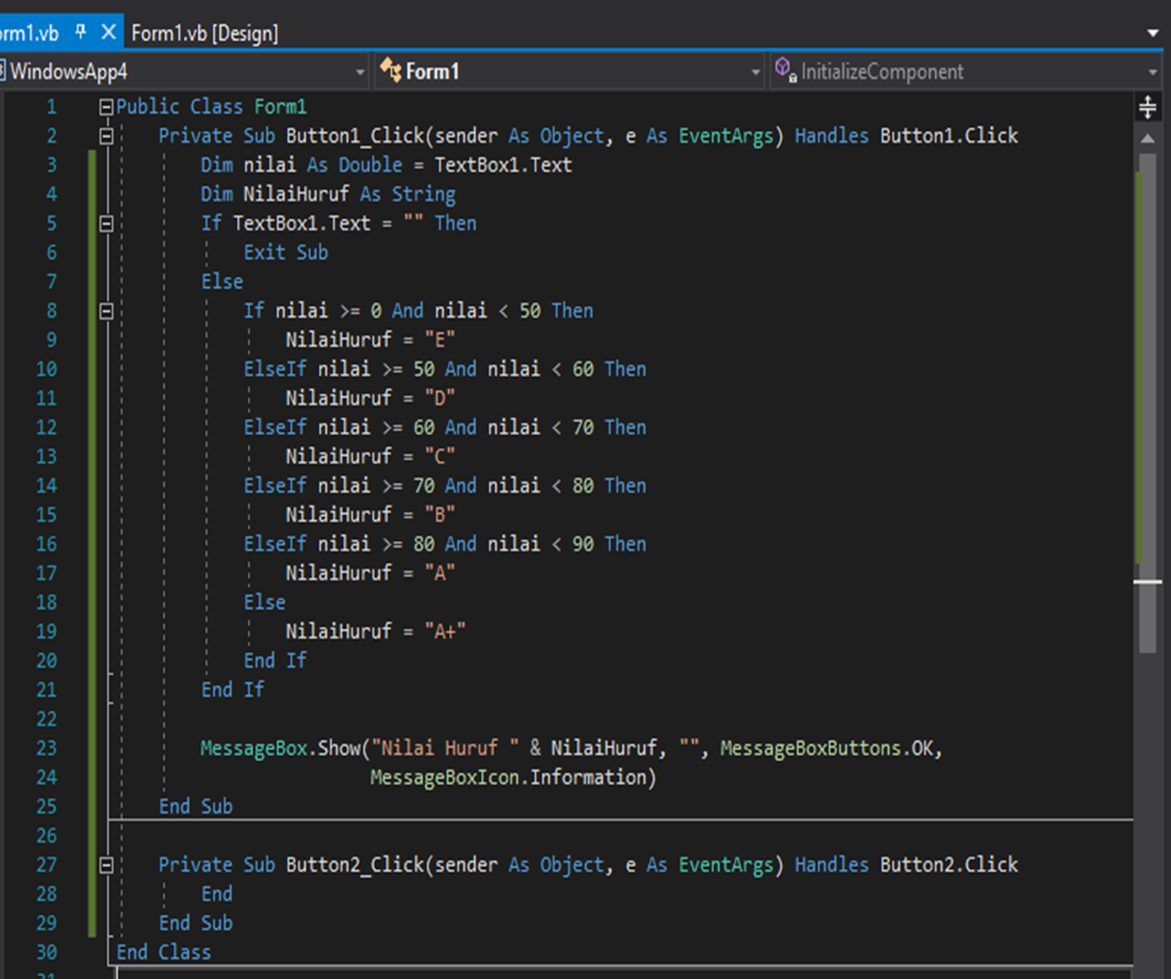

Slide 26
TERIMAKASIH

